Slide 1
Biomasa
Miroslav Tomaštík
8.B

Slide 2
Vznik biomasy
Rastliny na svoj rast využívajú oxid uhličitý z atmosféry a vodu zo zeme, ktoré vďaka fotosyntéze pretvárajú na uhľovodíky .
uhľovodíky - stavebné články biomasy.

Slide 3
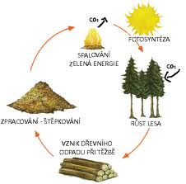

Slide 4
Biomasa je prvý zdroj energie, ktorý začal človek využívať. Drevo, suchá tráva, tŕstie a trus boli pravdepodobne prvými zdrojmi energie a teplo jej prvou formou, ktorú človek najskôr náhodne a postupne aj systematicky začal ovládať vo svoj prospech.

Slide 5

Biomasu je možné využiť na výrobu tepla , elektriny.
Kvapalné a plynné formy biomasy etanol, metanol, drevoplyn, bioplyn je tiež možné použiť na pohon motorových vozidiel.

Slide 6
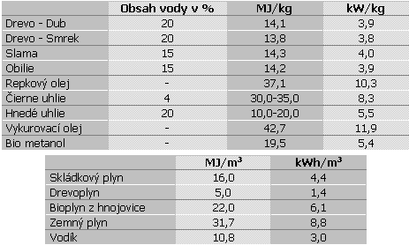

Slide 7
1000 kg suchej drevnej hmoty sa svojou
energiou vyrovná
450 kg čierneho uhlia
520 kg koksu
340 kg vykurovacieho oleja
320 kg butánu

Slide 8
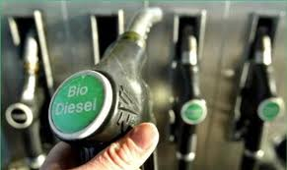
Výhodou rastlinných olejov tiež je, že rýchlo v priebehu asi 3 týždňov degradujú v pôde a nespôsobujú jej znečistenie. Hlavné výhody používania bionafty je možné zhrnúť nasledovne:
kladná energetická bilancia,
nízke emisie škodlivín a znižovanie emisií CO2,
hospodárne a ekologické využitie pôdy vyňatej z produkcie potravinárskych plodín,
bezpečnosť pri zaobchádzaní

